Slide 1
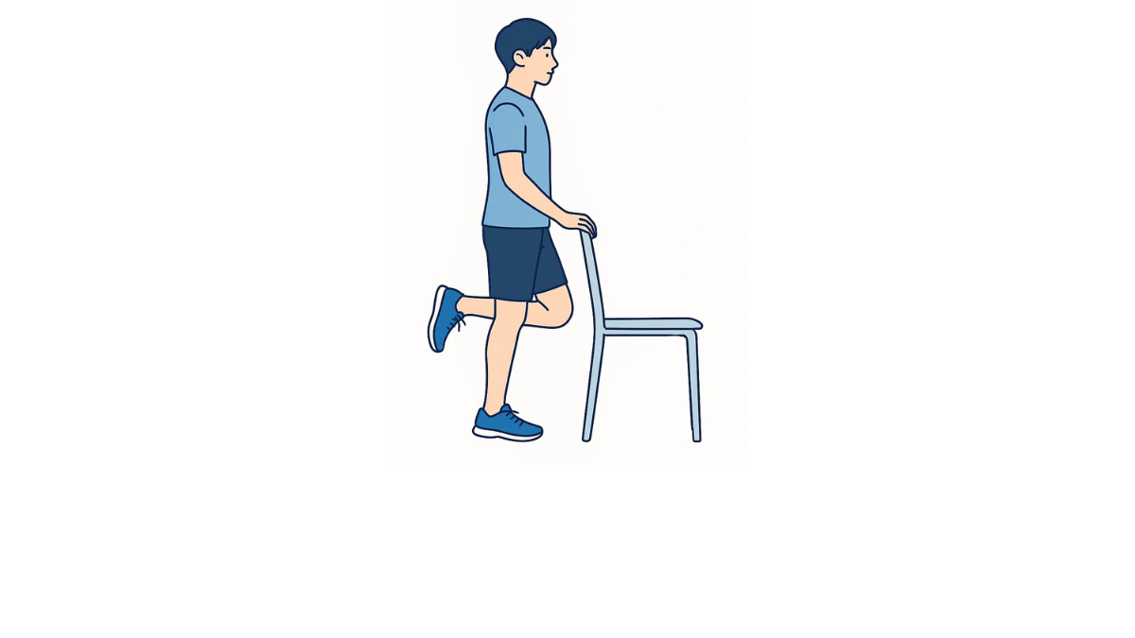
20秒×2セット
・動きにくいイスを把持して行いましょう。
・背筋を伸ばしてまっすぐな姿勢を保ちましょう。

